Slide 1


Slide 2
Teste Deine Sprachkenntnisse!
Lese bzw. übersetze!
.الكبريت والأكسجين تتفاعل لتشكل ثاني أكسيد الكبريت
Arabisch
Arabisch:

Slide 3
Teste Deine Sprachkenntnisse!
Lese bzw. übersetze!
Сера и кислород реагируют с образованием диоксида серы.
Russisch

Slide 4
Teste Deine Sprachkenntnisse!
Lese bzw. übersetze!
Θείο και οξυγόνο αντιδρούν για να σχηματίσουν διοξείδιο του θείου.
Griechisch

Slide 5
Teste Deine Sprachkenntnisse!
Lese bzw. übersetze!
Sulfur and oxygen react to produce sulfur dioxide.
Englisch

Slide 6
Chemische Formelsprache
Wortgleichung:
Schwefel und Sauerstoff reagieren zu Schwefeldioxid.
Reaktionsgleichung:
S + O₂  SO₂
Ausgangsstoff(e) Reaktionspfeil Produkt(e)

Slide 7
Chemische Formelsprache
Reaktionsgleichungen beschreiben den Verlauf einer chemischen Reaktion kurz und präzise über international verständliche Elementsymbole und Summenformeln, z. B.:
Wortgleichung:
Schwefel und Sauerstoff reagieren zu Schwefeldioxid.
Als Reaktionsgleichung:
S + O₂  SO₂
Ausgangsstoff(e) Reaktionspfeil Produkt(e)

Slide 8
Chemische Formelsprache
Faktor Summenformel
3 CO₂
Elementsymbole _{Index}
Beachte Groß- u. Kleinschreibung:
Co bedeutet Cobalt, CO bedeutet Kohlenmonoxid.

Slide 9
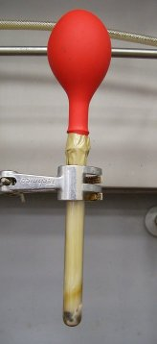
Chemische Formelsprache
Der Massenerhaltungssatz gemäß unseres Exp. in der letzten Stunde gilt ebenso für Reaktionsgleichungen:
Die Anzahl der Atome aller an einer chemischen Reaktion beteiligten Elemente bleibt konstant.
Wende diese Aussage bei den Übungsaufgaben an und …

Slide 10


Reaktionsgleichungen
Vervollständige durch Einsetzen der fehlenden Faktoren:
① CaC₂
Calciumcarbid Wasser Ethin Calciumhydroxid
2
+ H₂O  C₂H₂ + Ca(OH)₂
Anwendung:
Herstellung von Acetylen (Ethin)

Slide 11
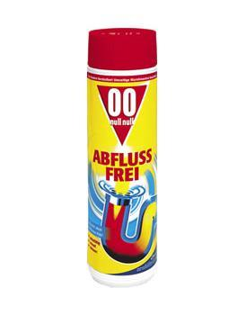
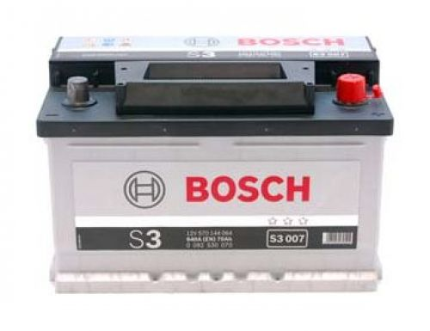
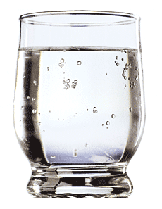
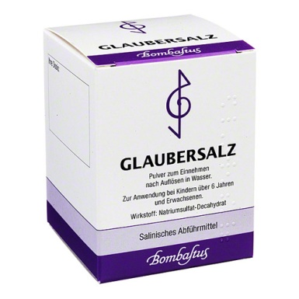
Reaktionsgleichungen
Vervollständige durch Einsetzen der fehlenden Faktoren:
② H₂SO₄ + NaOH  H₂O + Na₂SO₄
Schwefelsäure Natronlauge Wasser Natriumsulfat
2
2
Anwendung: Neutralisation einer Säure mit Lauge

Slide 12
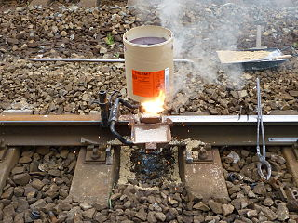
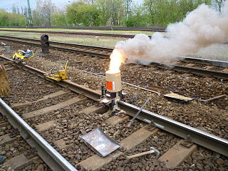
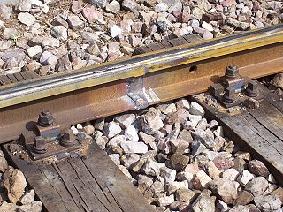
Reaktionsgleichungen
Vervollständige durch Einsetzen der fehlenden Faktoren:
③ Al + Fe₂O₃  Fe + Al₂O₃
Aluminium Eisenoxid Eisen Aluminiumoxid
2 2
Anwendung: Aluminothermisches Schweißen (Thermit)

Slide 13
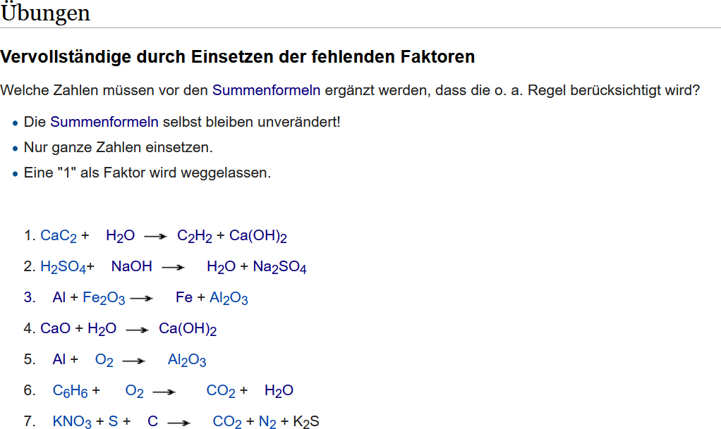
Reaktionsgleichungen

Slide 14
